Slide 1
Détecter l’agressivité des méningiomes à l’IRM : guide iconographique pour identifier les formes atypiques
DÉPARTEMENT DE NEURORADIOLOGIE, HÔPITAL DES SPECIALITES CENTRE HOSPITALIER UNIVERSITAIRE IBN SINA, RABAT, MAROC

Slide 2
INTRODUCTION
Les méningiomes représentent environ 30 % des tumeurs intracrâniennes chez l’adulte. La majorité sont bénins (grade 1 de l’Organisation mondiale de la santé), mais 10–20 % sont atypiques (grade 2) et 1–3 % anaplasiques (grade 3), avec un risque accru de récidive et de progression.
L’IRM constitue l’examen de référence pour l’évaluation préopératoire et le suivi de ces tumeurs, en permettant d’identifier des signes de comportement plus agressif.

Slide 3
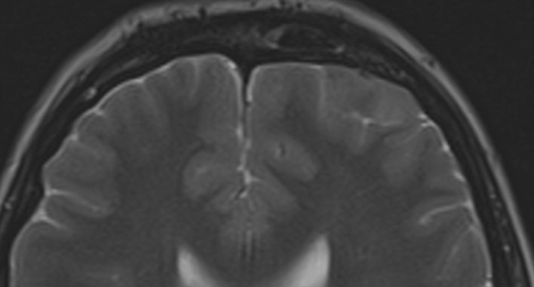
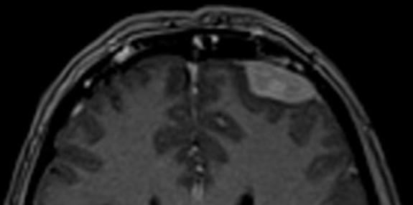
SEMIOLOGIE RADIOLOGIQUE
Méningiome Typique grade 1 : Signe de la queue durale

Slide 4
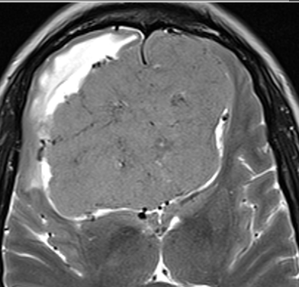
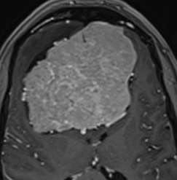
SEMIOLOGIE RADIOLOGIQUE
Méningiome atypique grade 2: limites avec le cortex floues et rehaussement hétérogène

Slide 5
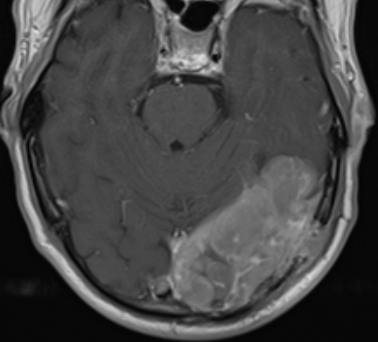
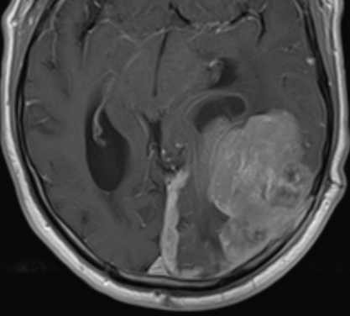
SEMIOLOGIE RADIOLOGIQUE
Méningiome anaplasique grade 3 : contours irréguliers et envahissement de l’os crânien

